Slide 1
Почему мы так говорим?
фразеологизм: звездная болезнь
Работу выполнил ученик 6г класса должиков Егора

Slide 2
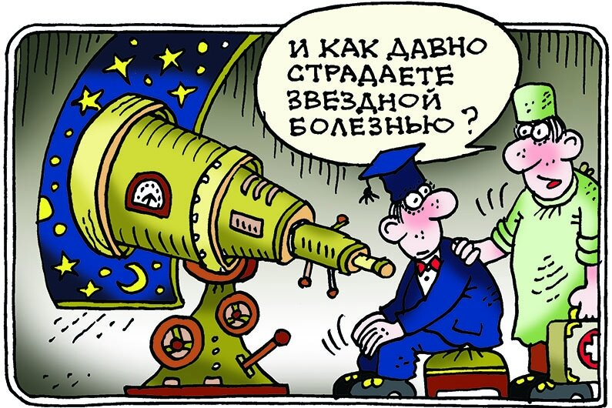
Фразеологизм появился в народе. Тогда космос людям казался высоким и очень престижным, и людей у которых была завышена самооценка говорили, что у них звездная болезнь.

Slide 3
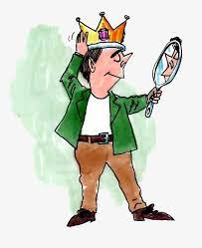
Фразеологизм «Звездная болезнь» означает считать себя лучше чем ты есть на самом деле.

Slide 4
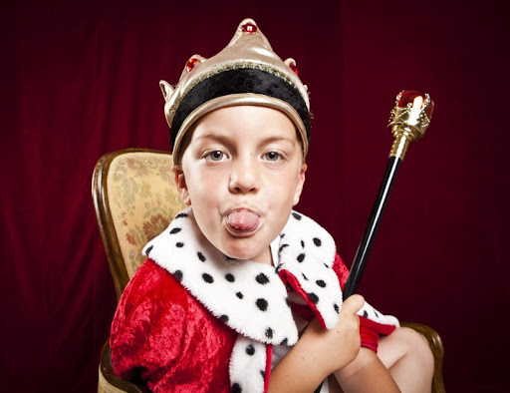
Синоним- знаменитостный синдром
Антоним- звезд с неба не хватает

Slide 5
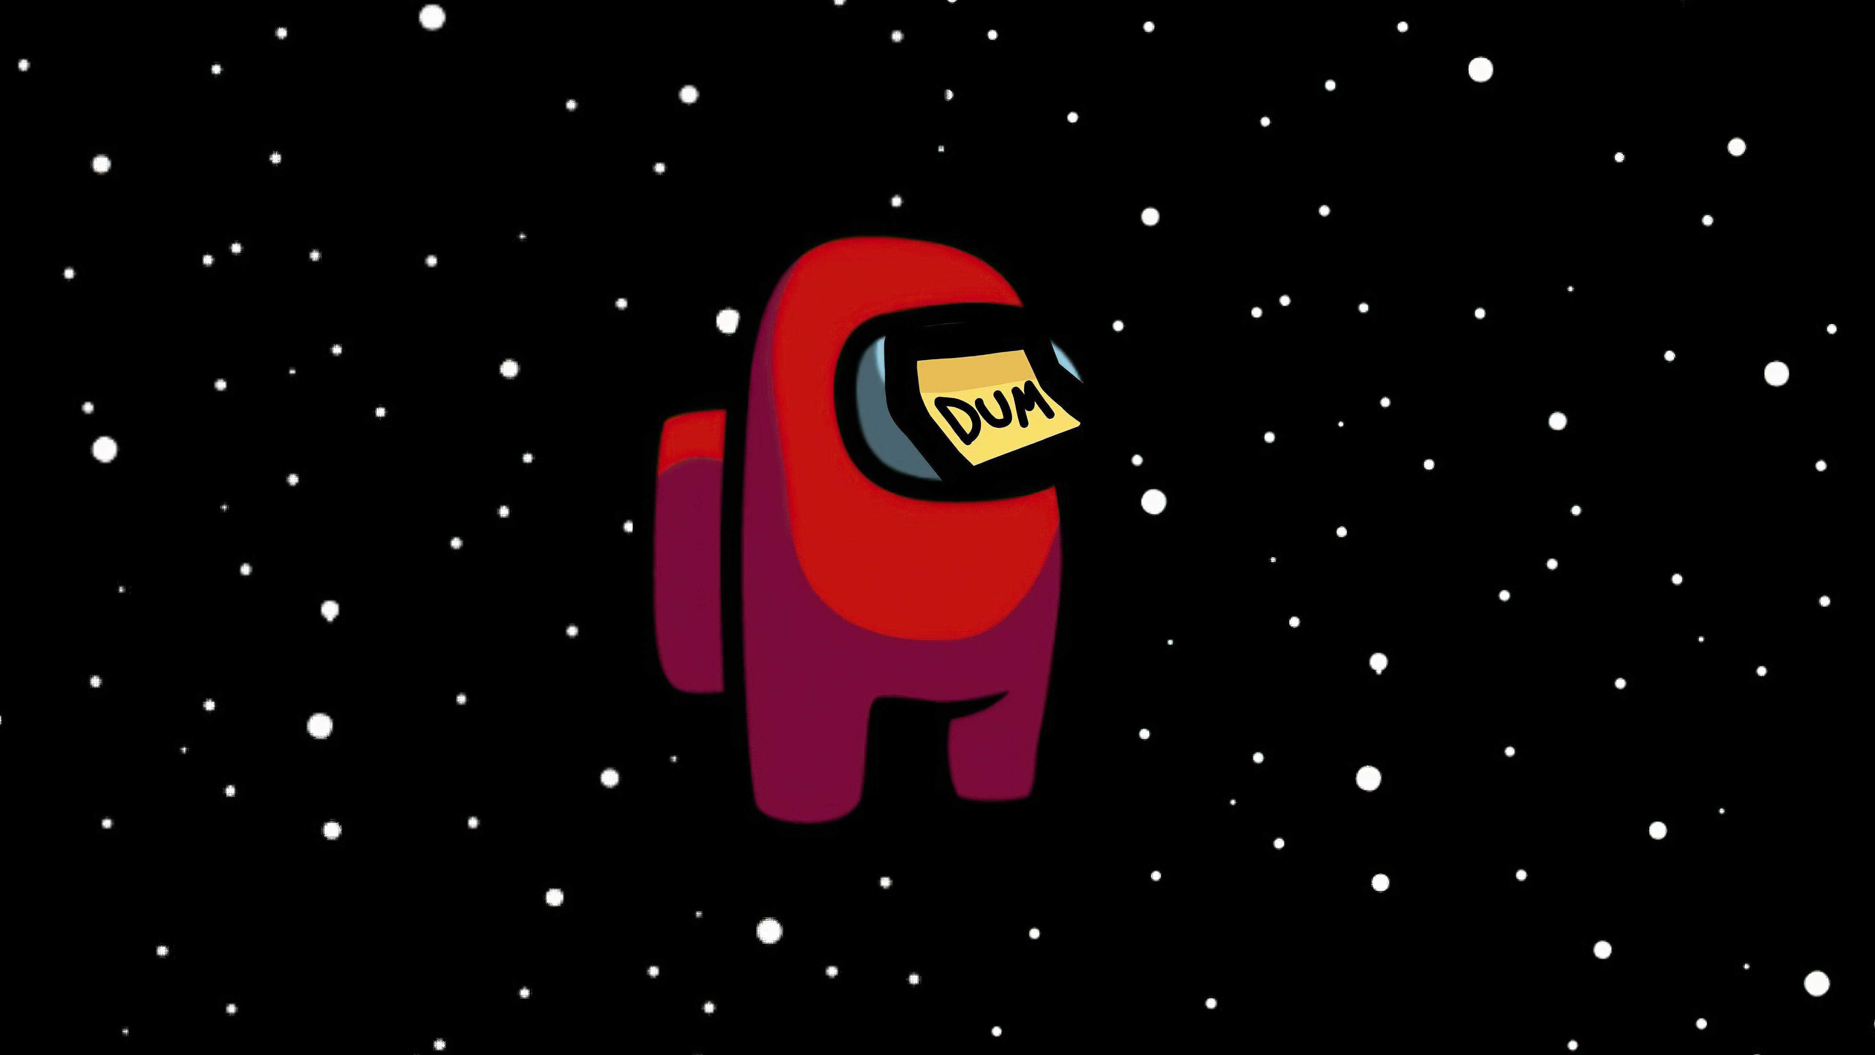
СПАСИБО ЗА ВНИМАНИЕ!

